Slide 1


UBND QUẬN LONG BIÊN
TRƯỜNG MẦM NON BỒ ĐỀ
GIÁO DỤC PHÁT TRIỂN NGÔN NGỮ
LQVH: Truyện “ Thỏ con không vâng lời”
Lứa tuổi: Nhà trẻ (24 - 36 tháng)
Giáo viên: Nguyễn Thị Thái
Phạm Thị Chiến

Slide 2


Slide 3
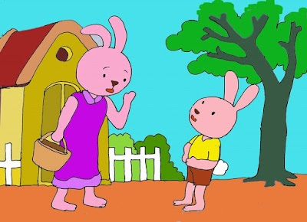

Slide 4
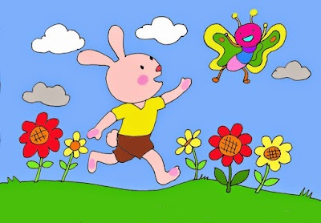

Slide 5
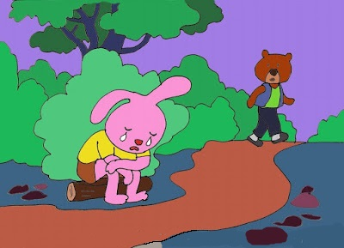

Slide 6
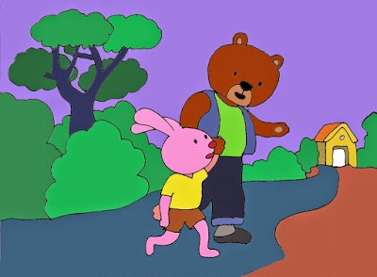

Slide 7
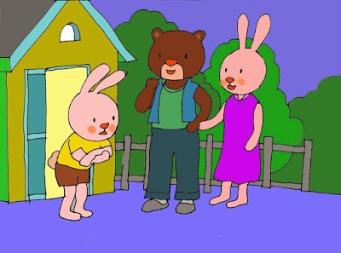

Slide 8

xin chào và hẹn gặp lại

